Slide 1
VIP-SHOP

Slide 2
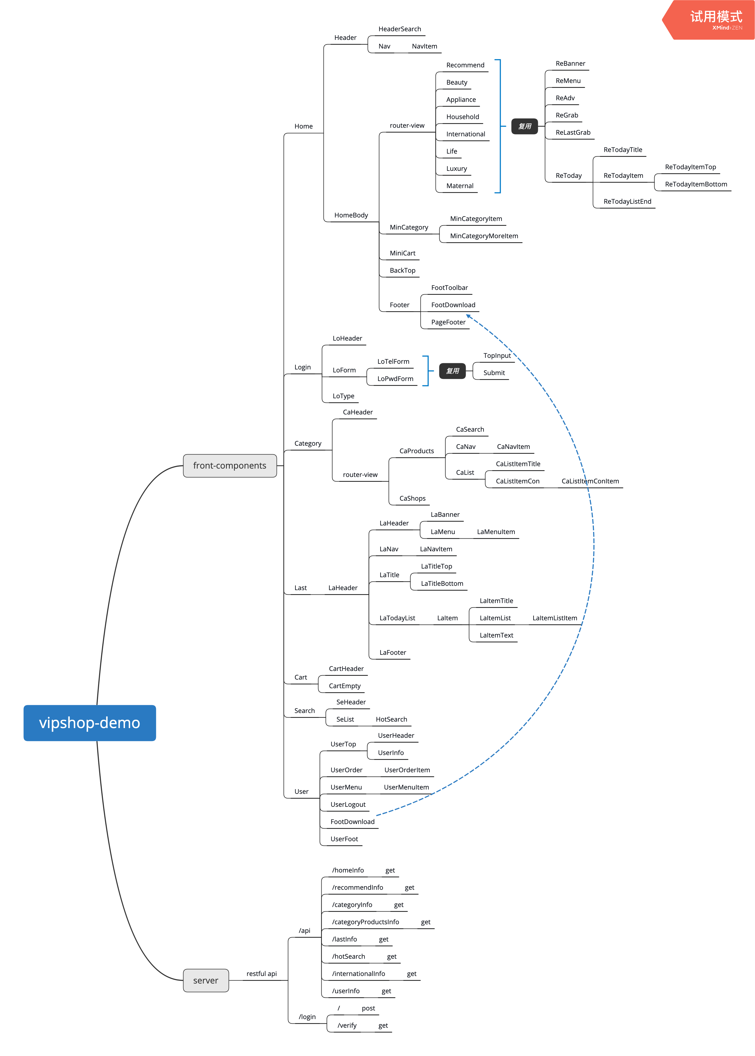
组件拆分 & API设置

Slide 3
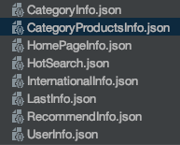
数据模型

Slide 4
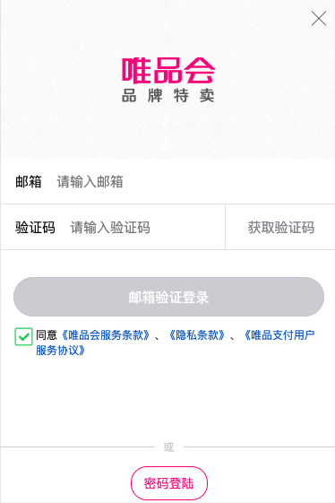
登陆操作 使用验证码登陆
使用:
nodemailer模块
npm install nodemailer –S
express-session模块
npm install express-session -S

Slide 5
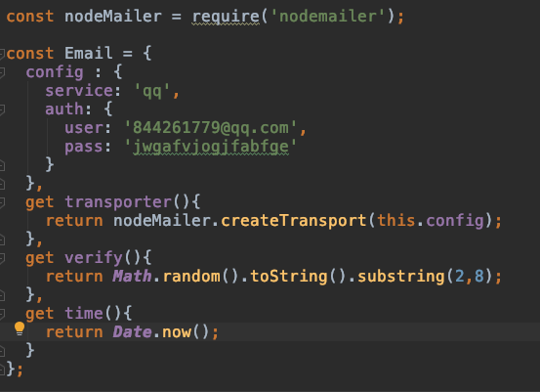
实现流程

Slide 6
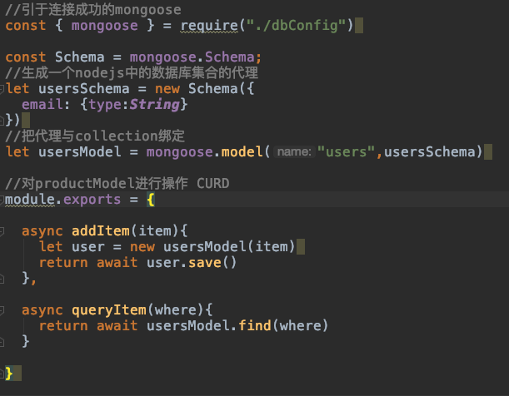

Slide 7
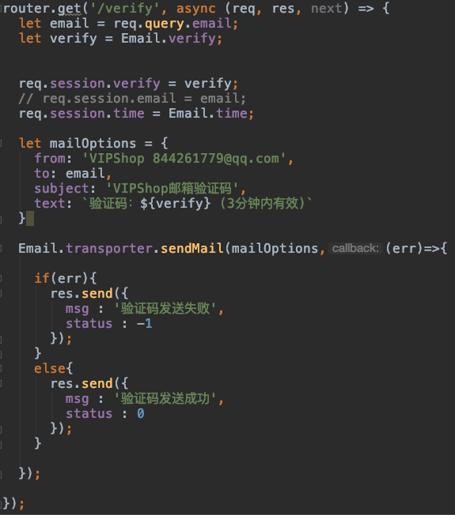
发送验证码api

Slide 8
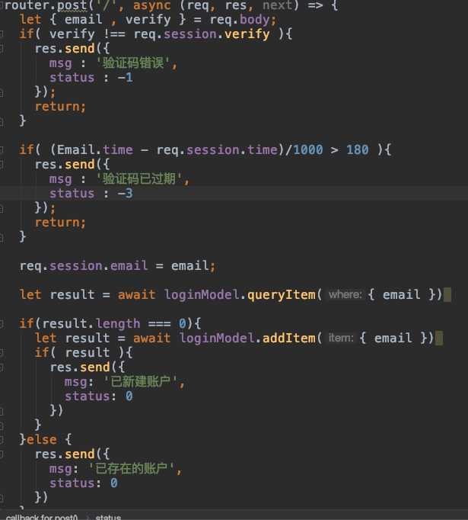
登陆实现api

Slide 9
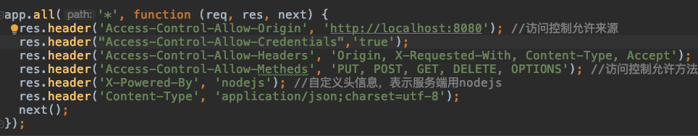
Fetch问题
Fetch默认不会发送cookie，所以每次拿到的后台session都不一样。
造成的后果是postman里接口测试成功，但是在使用fetch请求相应login，verify接口时在login接口拿不到session
解决方法如下：

Slide 10
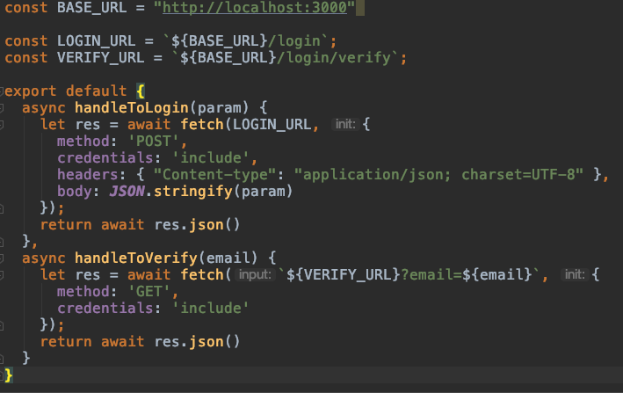

Slide 11
VUE中swiper使用
swiper为vue做的专有的接入模块
Npm install vue-awesome-swiper –S
在main.js中引入

Slide 12
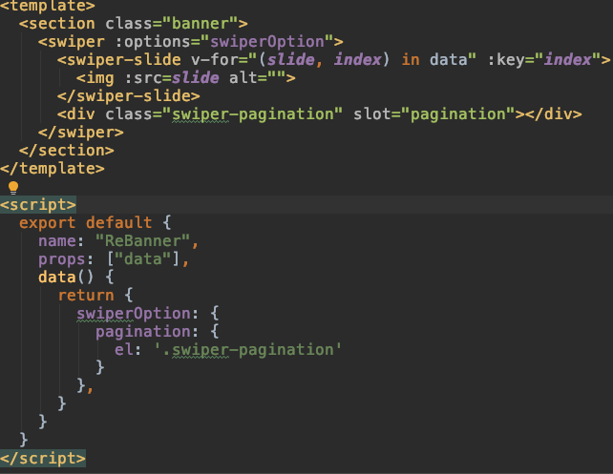

Slide 13
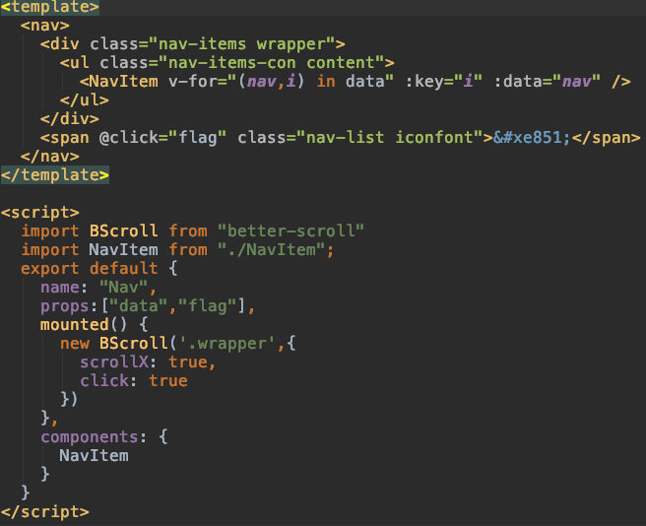
VUE中better-scroll使用
Npm install better-scroll -S

